Slide 1

认识肝脏健康

Slide 2

今天我们将了解…
为什么肝脏是人体重要器官？
认识肝脏疾病
谁可能患肝病？肝病常见症状有哪些？
如何检测肝脏的健康状况？
如何维护肝脏健康？
如何寻求支持和帮助？

Slide 3

肝脏介绍
肝脏：
人体右侧
肝脏是人体中较大的器官，承担着超过500种重要任务，主要负责：
分解食物
清洁血液
对抗感染
提供能量
协助消化
具备自我修复和再生的能力（前提：损伤不严重）

Slide 4

健康肝脏的功能有哪些？
生成并储存糖分和脂肪，为身体提供能量
处理身体摄入的食物、饮品和药物
清除血液中的有害毒素
对抗感染，帮助食物消化
能自我修复和再生（前提：没有严重损伤）

Slide 5

什么是肝病？
肝病会损害肝脏的正常功能:
肝脏有可能受到多种疾病的侵袭，包括：
病毒性肝炎
脂肪肝
酒精肝
遗传性疾病
肝癌
大多数肝病患者没有不适感或症状。
肝病可能导致肝功能衰竭和肝癌！

Slide 6
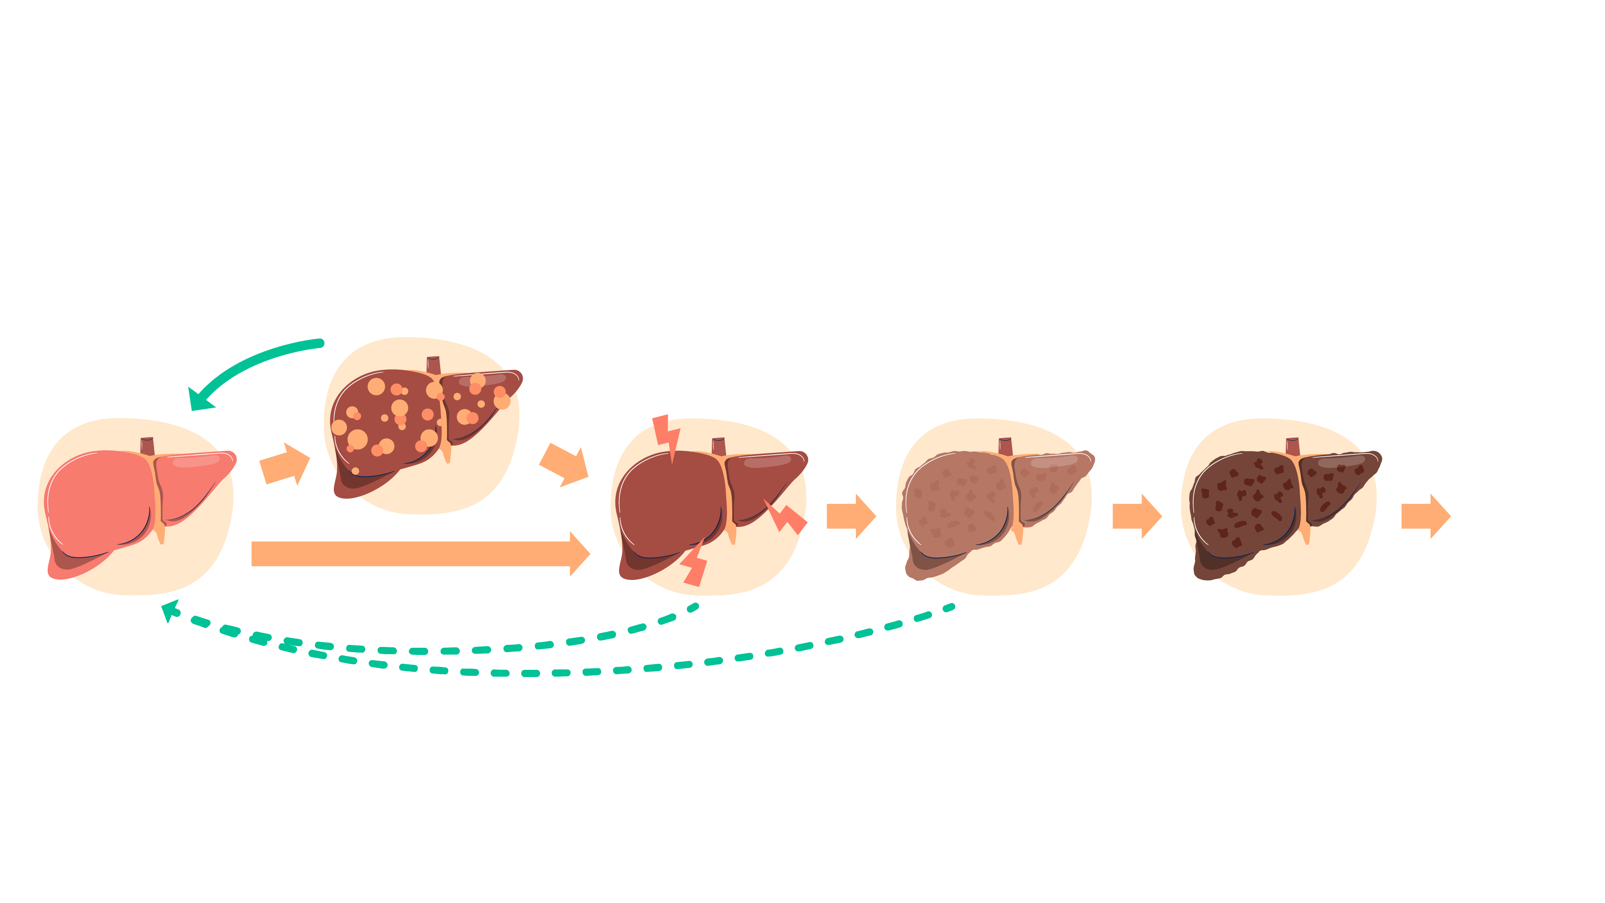
肝病的阶段
脂肪肝
健康的肝脏
肝炎(炎症)
肝硬化
纤维化(疤痕)
肝功能衰竭
肝癌

Slide 7

哪些人容易患肝病？
任何人都可能得肝病，但以下人群肝脏受损的风险较高：
有脂肪肝的人
长期大量饮酒的人
感染乙型或丙型肝炎的人
有免疫系统相关疾病的人
先天性肝病患者

Slide 8

什么是病毒性肝炎？
"肝炎"是指肝脏出现的炎症。
在澳大利亚，最常见的肝炎病毒是：甲型肝炎病毒（Hepatitis A）、乙型肝炎病毒（Hepatitis B）、丙型肝炎病毒（Hepatitis C）。
 | 传播方式 | 是否可能变为 慢性病（长期患病）？ | 有治疗方法吗？ | 有治愈方法吗？ | 有疫苗吗？
甲肝 | 被污染的食物和水 | 否 | 无特异性治疗 | 依赖免疫系统自愈 | 是
乙肝 | 母婴传播、血液传播、性接触 | 是 | 是 | 否 | 是
丙肝 | 血液传播 | 是 | 是 | 是 | 否

Slide 9

肝病有哪些常见症状？
相关症状包括：
感觉不适
食欲减退或体重下降
眼白或皮肤发黄（黄疸）
腹部或脚踝出现肿胀
大多数肝病早期没有明显症状，往往在肝脏严重受损时才会出现

Slide 10

如何检测是否患有肝病
如果对肝脏健康感到担忧，请及时咨询医生或全科医生（GP）。
验血 –
检查肝功能指标是否正常
影像学检查 –
如超声、CT或MRI，观察是否有炎症、水肿或纤维化
肝穿刺活检 –
取一小块肝组织，评估肝脏的真实状况

Slide 11

如何检测乙型和丙型肝炎？
乙肝和丙肝的血液检测有多种类型。检查过程简单且保密。
乙型肝炎检测可以判断是否：
丙型肝炎检测可以判断是否：
患有慢性乙型肝炎，需定期检查与治疗
已经产生免疫力，今后不会再次感染
没有免疫力，需要接种乙型肝炎疫苗
曾经感染过丙型肝炎，但已自愈
当前感染丙型肝炎，且有可能通过治疗治愈

Slide 12

肝病的治疗
是否需要治疗，需由医生根据具体情况判断。
药物（全科医生开药）、饮食和锻炼，维持健康的生活方式。
肝脏一旦严重受损（肝硬化），将无法逆转。

Slide 13
乙型和丙型肝炎的治疗
乙型肝炎
丙型肝炎
慢性乙型肝炎患者应每6至12个月定期就诊，检查肝脏健康状况。
治疗可以减缓肝脏受损进程，降低发展成肝癌的风险。
如果需要服药，医生会给出相应建议。
丙肝可以通过直接抗病毒药物（Direct Acting Anti-virals，DAAs）进行治疗。这种片剂药物的优点：
清除体内病毒
副作用很少甚至没有
有助于预防肝脏受损和降低患肝癌的风险
约 95% 的患者可以治愈。

Slide 14

如何预防乙型和丙型肝炎？
预防乙型肝炎：
接种疫苗！
丙型肝炎:
不要共用如牙刷或剃须刀等个人物品
只在有执照、使用消毒设备的正规店铺进行纹身或穿环
就医或接受牙科治疗时，一定要选择有执照的专业人士。
发生性行为时使用安全套和润滑剂
出国时谨慎选择医疗服务，尤其注意设备是否消毒
清理血迹时务必戴手套
绝对不要共用注射毒品或针具。

Slide 15

呵护肝脏健康
在日常生活中，有四个关键因素对肝脏保养至关重要
均衡饮食
减少甚至停止饮酒
锻炼
照顾好自己

Slide 16

哪里可以寻求帮助
查找全科医生
General Practitioner (GP) - 全科医生（GP）
诊所 www.healthdirect.gov.au/australian-health-services
Sexual health clinics - 性健康诊所 - 1800 451 624
www.health.nsw.gov.au/sexualhealth
Multicultural HIV and Hepatitis Service - 多元文化 HIV 与肝炎服务中心（MHAHS）www.mhahs.org.au

Slide 17
在哪里可以获得语言支持服务？
如需用母语与医生或医护人员沟通：
请致电 Translating and Interpreting Service (TIS )13 14 50
服务免费且保密
请向诊所前台说明需要预约口译服务
17

Slide 18

我们今天学到了什么？
判断题?
肝脏会处理我们吃进体内的大部分食物和饮料，甚至还会分解接触皮肤的化学物质。
一旦开始觉得不舒服，就说明自己已经得了肝病。
如果不及时治疗，乙型肝炎有可能发展成肝病。
保护肝脏最重要的是多运动。

Slide 19

重要信息总结
均衡饮食，规律运动
维持健康体重
避免或减少饮酒
配合全科医生（GP）监测肝脏健康状况
主动检测乙型和丙型肝炎（乙肝疫苗可接种预防）

Slide 20

有问题吗？

Slide 21

August 2025
编制单位： 新州多元文化部 HIV
与肝炎服务中心
(NSW Multicultural HIV and Hepatitis Service)
(MHAHS) mhahs.org.au

